Slide 1

Коррозия металлов

Slide 2
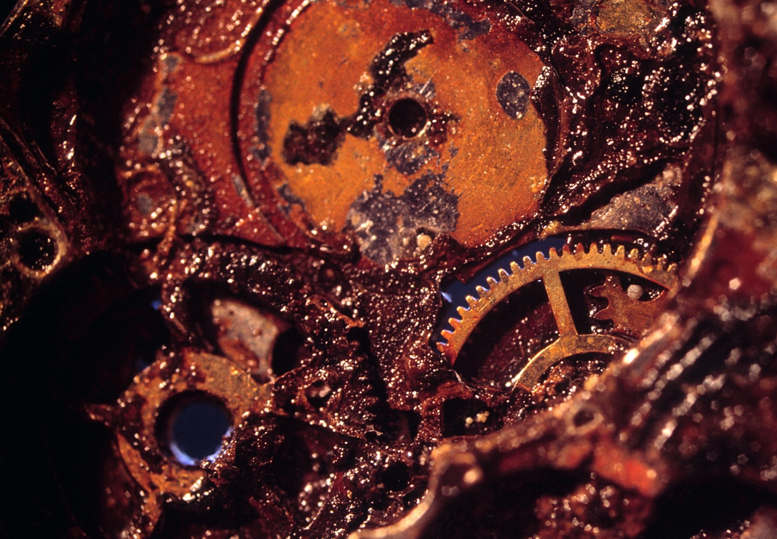
Коррозия – это процесс самопроизвольного разрушения металлов и сплавов под влиянием внешней среды.

Slide 3
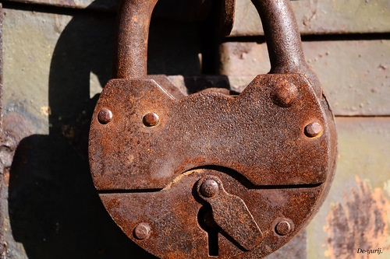
Причины коррозии металлов.
Наличие во внешней среде агрессивных компонентов
( кислорода, воды, оксидов серы, оксидов углерода,
водных растворов солей и кислот).
3. Прохождение во внешней среде физико-химических
процессов ( растворения, электролиза).
Адсорбция поверхностно
активных веществ.
5. Различная активность
металлов в ряду
напряжения.
Воздействие
биологических объектов.
Наличие примесей в металлах, их неоднородность.

Slide 4
Классификация коррозийных процессов.
Коррозия металлов
По виду коррозионной среды
По характеру разрушений
По процессам
- газовая
- атмосферная
- почвенная
- жидкостная
(кислотная, солевая,
щелочная)
- равномерная
- неравномерная
(избирательная,
местная)
- химическая
- электро-
химическая

Slide 5
Химическая коррозия металлов.
Взаимодействие металлов с сухими газами и жидкостями – неэлектролитами вызывает химическую коррозию.
Такому виду коррозии подвергаются турбины, арматура печей, детали двигателей внутреннего сгорания.
На практике этот вид коррозии редок.
Сущность коррозии:
Meº - nē Me+n
Переход атома металла в ионное состояние.

Slide 6
Химическая коррозия.
При химической коррозии идет окисление металла без возникновения цепи электрического тока:
3Fe + 2O2 = Fe3O4 (FeO•Fe2O3)
Оксидная пленка железа очень рыхлая и не прилегает плотно к поверхности металла, поэтому кислород проникает все дальше и дальше, коррозия идет до полного разрушения предмета.
4Al + 3O2 = 2Al2O3
Для поверхности алюминия этот процесс благоприятен, т.к. оксидная пленка плотно прилегает к поверхности металла и нет дальнейшего допуска кислорода к металлу.

Slide 7
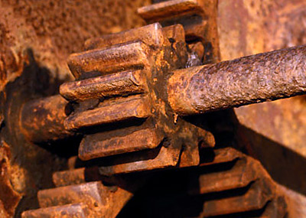
Электрохимическая коррозия.
Электрохимическая коррозия – это все случаи коррозии, идущие в присутствии воды и жидкостей- электролитов.
1. Процесс происходит при соприкосновении двух металлов или на поверхности металла, содержащего примеси.
2. Более активный металл(анод) разрушается.
3. Скорость коррозии тем больше, чем сильнее отличаются металлы (чем дальше друг от друга расположены в ряду напряжений ).

Slide 8
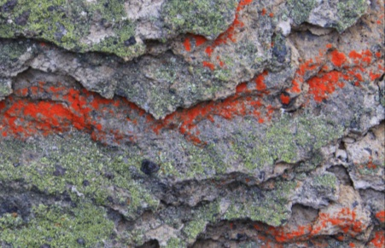
Условия, способствующие электрохимической коррозии.
Чем дальше друг от друга в ряду активности расположены контактирующие металлы, тем быстрее и активнее идет коррозия.
Ускоряют коррозию: примеси, неровности поверхности и трещины, повышение температуры.
Действие агрессивной внешней среды (морская вода, грунтовые воды, среда
электролита).
4. Действие микроорганизмов
(грибы, бактерии, лишайники).

Slide 9
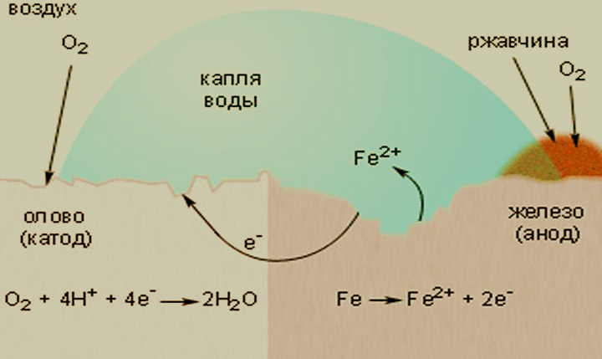
Механизм электрохимической коррозии.

Slide 10
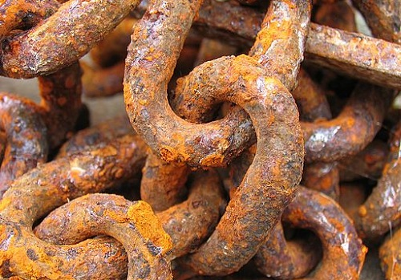
Негативные последствия коррозии.
Вызывает серьезные экологические последствия при утечке нефти, газа, других химических продуктов.
Недопустима во многих отраслях промышленности: авиационной, химической, нефтеперерабатывающей, атомного машиностроения.
Отрицательно влияет на жизнь
и здоровье человека.

Slide 11
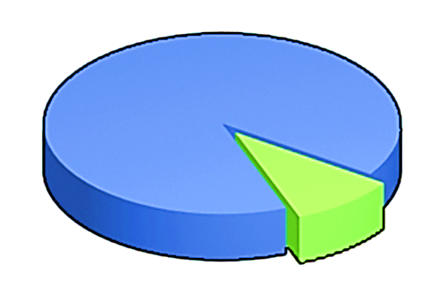
Ущерб народному хозяйству, наносимый коррозией.
10 – 12 %
Общее количество металла произведенного за год человеком.
Потеря металла в результате коррозии в год.

Slide 12
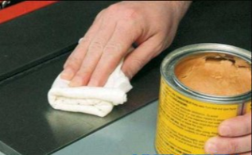
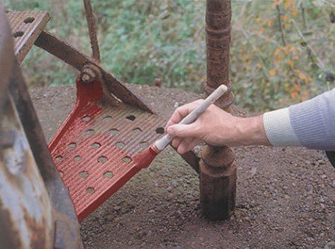
Основные методы защиты металлов от коррозии.
Применение защитных покрытий
Металлические изделия покрывают другими металлами:
хромирование
оцинковывание
золочение
Металлические изделия покрывают неметаллическими слоями:
лаками
красками
эмалями

Slide 13
Основные методы защиты металлов от коррозии.
Приготовление сплавов стойких к коррозии:
Изменение состава среды
Добавление ингибиторов
Деаэрация – удаление растворенного воздуха из воды
Замена металлических предметов на изделия из нержавеющей стали и других сплавов, коррозийно- стойких.

Slide 14
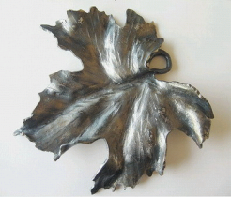
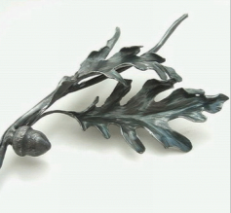
Основные методы защиты металлов от коррозии.
Электрохимические методы защиты:
Применение заклепок из более активных металлов.
Прикрепление пластин из более активных металлов.
Нейтрализация тока, возникающего при коррозии.

Slide 15
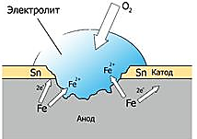
Обобщения, выводы.
Коррозия – окислительно – восстановительный процесс.
Коррозия бывает химической и электрохимической.
В случае электрохимической коррозии всегда образуется электрический ток.
Более активный металл выступает в роли анода; менее активный – катода.

Slide 16
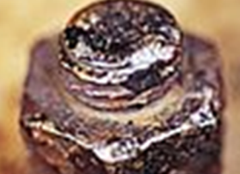
Активность металлов по группам ПСХЭ.
Все металлы главных подгрупп I и II ПСХЭ Д. И. Менделеева имеют малую коррозионную стойкость.
2. Металлы побочной подгруппы II группы, III главной
подгруппы – образуют защитную оксидную плёнку.
3. Металлы IV группы – стойки к коррозии.
Металлы V, VI, VII, VIII групп побочных подгрупп способны
к пассивации.
Наиболее устойчивы металлы VIII группы побочной подгруппы.

Slide 17
Задание!
Напишите конспект

